Slide 2
LESSON 10
REVIEW 1

Slide 3
Vocabulary review
No | Word | Meaning
1
board games (n)
Trò chơi mặt phẳng
2
hang out (v)
Đi ra ngoài chơi với bạn bè
3
chat (v)
Nói chuyện
4
design (v)
Thiết kế
5
fishing (n)
Hoạt động câu cá
6
handball (n)
Bóng cầm tay
7
jewelry (n)
Đồ trang sức
8
jogging (n)
Môn chạy bộ
9
face to face
Trực tiếp

Slide 4
Vocabulary review
No | Word | Meaning
10
extreme sports (n)
Môn thể thao mạo hiểm
11
rock climbing (n)
Leo núi đá
12
cycling (n)
Môn đi xe đạp
13
knitting (n)
Việc đan len
14
sewing (n)
Việc khâu vá
15
practice (n)
Luyện tập
16
karate (n)
Môn võ ka –ra -te
17
roller skating (n)
Môn trượt ba tin
18
shuttlecock (n)
Môn đá cầu

Slide 5
Vocabulary review
No | Word | Meaning
19
recipe (n)
Công thức
20
prepare (v)
Chuẩn bị
21
relax (v)
Thư giãn
22
wool (n)
Len

Slide 6
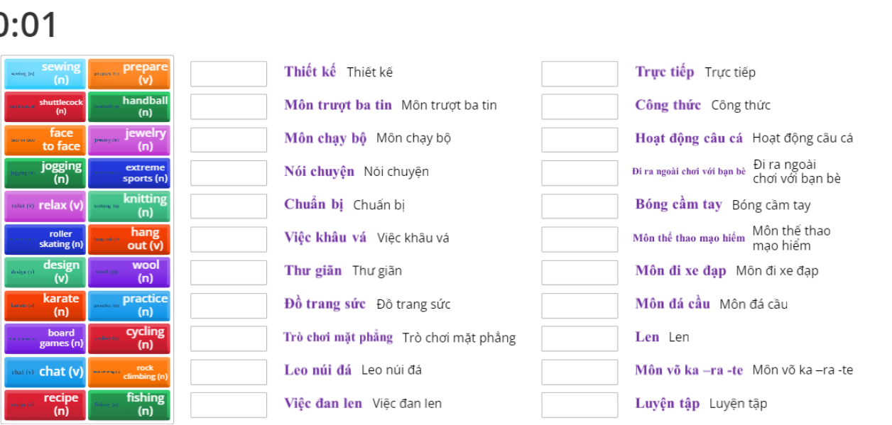
ONLINE GAME

Slide 7
Ms Phương
Zalo: 0966765064
GRAMMAR REVIEW

Slide 8
Động từ ( Diễn tả Thích/Ghét + Danh Động Từ ( V-ing)
Like ( Thích) | Dislike ( Không thích)
Like : thích Enjoy : thích Prefer : Thích ( thường mang tính lựa chọn thích làm gì hơn) | Hate : Ghét Don’t like : Không thích = dislike

Slide 9
Qui tắc thêm “ing” vào động từ
V | Qui tắc | Ví dụ
 |  | V | Ving
- kết thúc là:
ng - p - e
Bỏ e
thêm “ing”
come
take
make
coming
taking
making
1
- kết thúc là:
p - ng – p
Và có trọng âm vào âm tiết này
Nhân 2 phụ âm cuối và thêm “ing”
run
sit
permit
running
sitting
permitting
2

Slide 10
Qui tắc thêm “ing” vào động từ
V | Qui tắc | Ví dụ
 |  | V | Ving
- kết thúc là:
“ie”
Đổi ie → y
thêm “ing”
lie
die
lying
dying
3
- Còn lại
Thêm “ing”
cook
go
see
begin
cooking
going
seeing
begining
4

Slide 11
Qui tắc thêm “ing” vào động từ
V kết thúc là: n.p.e → Bỏ e, thêm “ing”
V kết thúc là: p.n.p và có trọng âm → nhân 2 phụ âm cuối, thêm “ing”.
V kết thúc là: ie → Bỏ ie, thêm “ing”.
Các V còn lại: thêm “ing”.

Slide 12
PRESENT SIMPLE FOR FUTURE USE
Chúng ta sử dụng thì hiện tai đơn mang nghĩa tương lai khi nói về những lịch trình đã được sắp xếp ví dụ như : Lịch chiếu phim, chiếu bóng, tàu chạy, thời khoá biểu, thời gian biểu.

Slide 13
GIỚI TỪ CHỈ THỜI GIAN
IN
ON
at
Part of the day ( buổi)
Days ( thứ)
Time ( giờ)
In the morning , in the afternoon, in the evening
At 6 o’clock , at 10:30 p.m
Ms Phương
Zalo: 0966765064
Months ( tháng)
On Monday , on Sundays
In January , in May , in December…..
Date ( ngày)
Meals ( bữa ăn)
Seasons ( mùa)
at breakfast , at lunch , at dinner
On 15th Monday , on Tuesday 2nd
In summer, in spring, in winter, in autumn /fall.
Holidays ( kỳ nghỉ)
Parts of special day
Year ( năm)
at Christmas , at Easter , ….
In 2021 , in 2000
on Monday morning, on Tuesday afternoon.
Phrases ( cụm từ)
Decade, century( thế kỷ, thập kỷ)
At night , at midnight , at the moment, at the weekend, at the same time, at present…
In the 80s, in the 20 century.

Slide 14
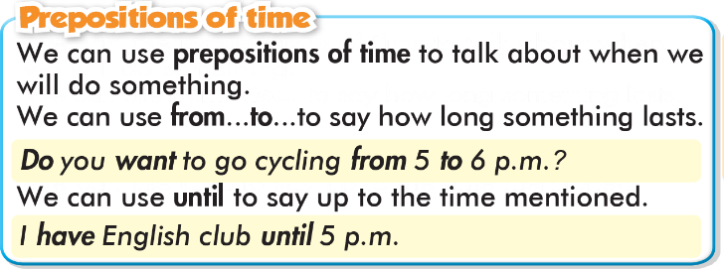
GIỚI TỪ CHỈ THỜI GIAN
From….to: Từ…..đến
Until = Till : Cho tới khi

Slide 15
Fill in the blanks with the words from the box
Jogging, fishing, sewing, karate, knitting, board games, cycling, jewelry.
1. Martial arts like _________are fun, but you can get hurt.
2. I enjoy going _________in my town because the roads here are safe for bikes.
3. I like ___________. I'm making a sweater using red and white wool.
4. I go to a ___________ class on the weekends. I want to make a shirt.
5. Arts and crafts are fun. I really enjoy designing _____________.
6. Do you want to go _____________ at the lake next week? I'm sure we'll catch something good.
7. I can't go _____________ this weekend because my knee hurts.
8. I often stay home and play _____________ with my family in the evenings.
karate
cycling
knitting
sewing
jewelry
fishing
jogging
board games

Slide 16
Write sentences using gerunds and the prompts.
1. Alice/prefer/hang out/friends/weekends.
2. We/not like/play/shuttlecock.
3. you/prefer/chat online/or/play board games/friends?
4. I/hate/sew/because/it/boring.
5. they/not like/they/prefer/play table tennis/rock climb
Alice prefers hanging out with their friends on the weekends.
We don’t like playing shuttlecock.
Do you prefer chatting online or playing board games with friends?
I hate sewing because it’s boring.
They don’t like rock climbing. They prefer playing table tennis.

Slide 17
Circle the correct words.
1. She doesn't have/has English class tomorrow.
2. I don't really like dancing. I prefer sing/singing.
3. Do you have any plans from/until 6 p.m. to 8 p.m.?
4. My brothers hate/hates going jogging.
5. What do you enjoy do/doing in your free time?

Slide 18
Choose the word whose underlined part is pronounced differently form that of the others.
A. friends B. games C. sports D. weekends
2. A. jogging B. shuttlecock C. soccer D. clothes
3. A. science B. skateboard C. scooter D. basketball
Write about your schedule for next week using the present simple. Write 80 to 100 words.

Slide 19
HOMEWORK
1. Review the vocab and grammar in the unit. Practice using them by making sentences.
2. Prepare the next lesson Unit 2, lesson 1.1 – Vocab. & Listening, pages 14 & 15

